Slide 1
ПРАКТИЧЕСКИЕ РЕКОМЕНДАЦИИ ПО ПОДГОТОВКЕ УЧАЩИХСЯ К ВПР ПО ХИМИИ
УЧИТЕЛЬ ХИМИИ ГБОУ ЛНР «АИТЛ»
Седая Ирина Ивановна

Slide 2
Наполеон Хилл, американский автор книг о достижении успеха, говорил: «Мастерство приходит только с практикой и не может появиться лишь в ходе чтения инструкции». Чувствовать себя уверенно на ВПР по химии поможет практическая подготовка

Slide 3
8 КЛАСС

Slide 4
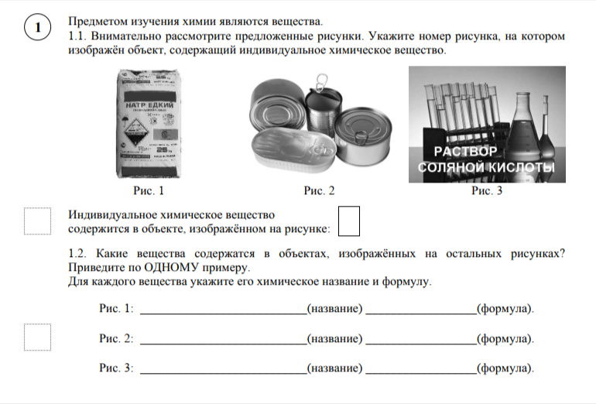

Slide 5
карбонат натрия Na2CO3
железо Fe;
кислород О2.
серебро Ag
вода Н2О
азот N2
карбонат кальция СaCO3
азот N2

Slide 6
вода Н2О
кислород О2
железо Fe
медь Cu
оксид углерода(IV)
карбонат кальция СaCO3
вода H2O.
углекислый газ СО2

Slide 12
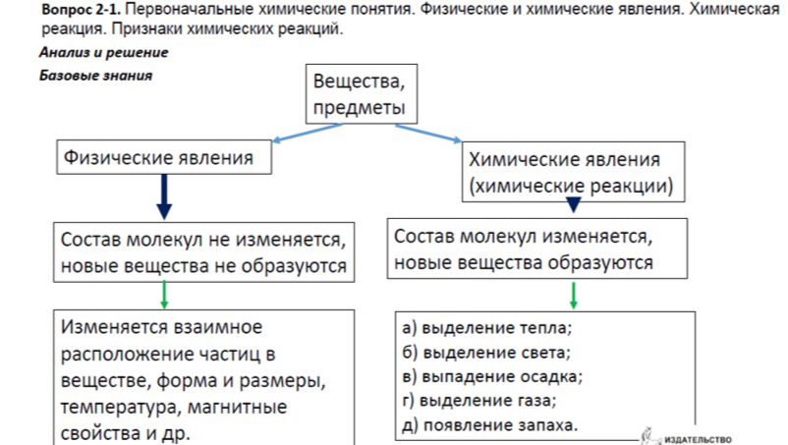

Slide 14
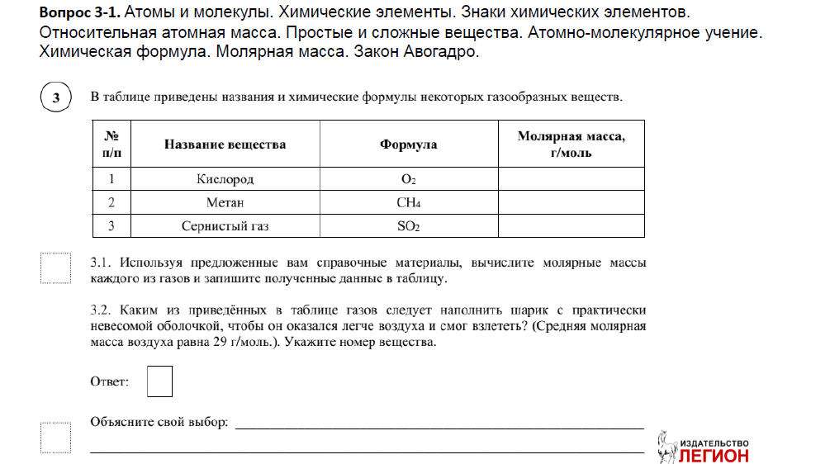

Slide 15
Вопрос 4-1. Состав и строение атомов. Периодический закон и Периодическая система химических элементов Д.И. Менделеева
Порядковый номер элемента численно равен числу протонов в ядре атома и, так как атом —нейтральная частица, то и общему числу электронов.

Slide 16
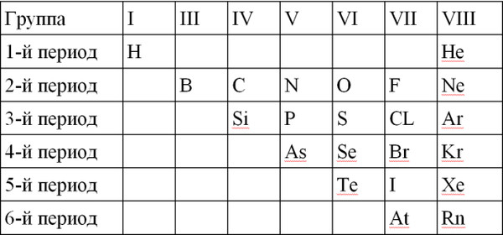
Положение элементов неметаллов в Периодической системе химических элементов
Все элементы неметаллы (кроме водорода) занимают в П.С. верхний правый угол, образуя треугольник от диагонали бор-астат.

Slide 17
Даны два химических элемента А и В. Известно, что в атоме элемента А суммарно содержится 34 протона и электрона, а в атоме элемента Б — 11 протонов.
4.1. Используя Периодическую систему химических элементов Д. И. Менделеева, определите химические элементы А и В.
4.2. Укажите номер периода и номер группы в Периодической системе химических элементов Д. И. Менделеева, в которых расположен каждый элемент.
4.3. Установите, металлом или неметаллом являются простые вещества, образованные этими химическими элементами.
4.4. Составьте формулы высших оксидов, которые образуют элементы А и В.
Элемент | Название химического элемента | Номер периода | Номер группы | Металл или неметалл | Формула высшего оксида
A | Хлор | 3 | VII | Неметалл | Cl2O7
B | Натрий | 3 | I | Металл | Na2O
Элемент | Название химического элемента | Номер периода | Номер группы | Металл или неметалл | Формула высшего оксида
A
B

Slide 18
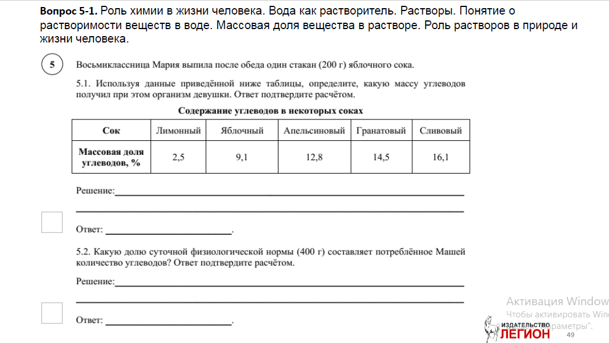

Slide 19
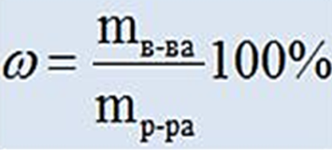
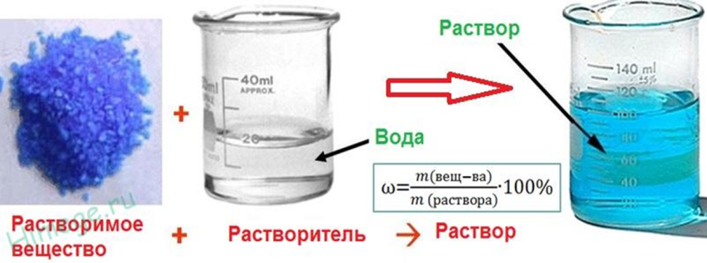
Выражение концентраций растворов
Массовая доля растворенного вещества в растворе – отношение массы растворенного вещества к массе раствора. ( доли единицы/ проценты)

Slide 20
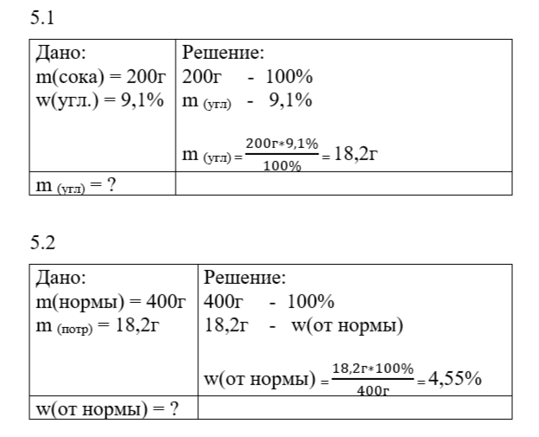

Slide 21
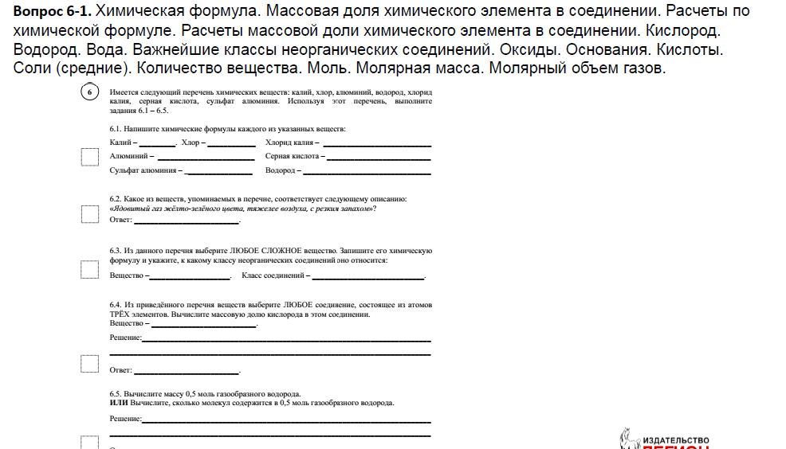
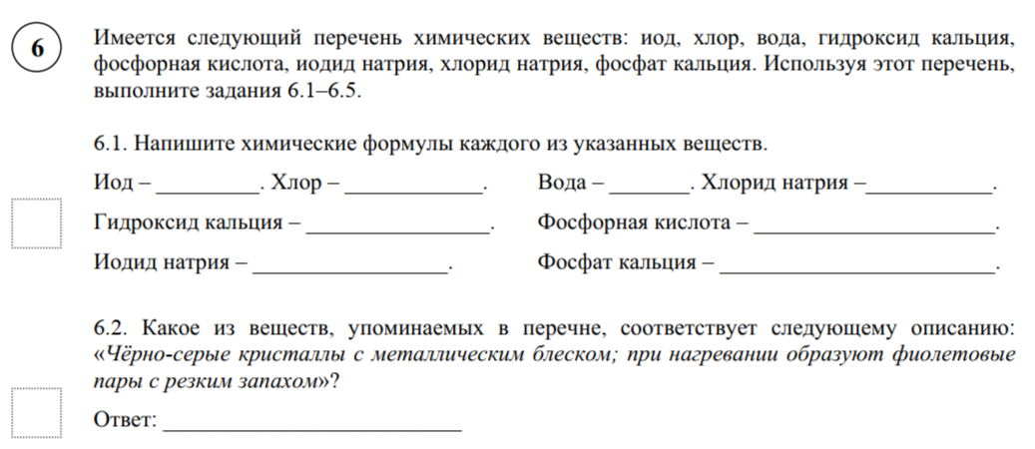

Slide 22
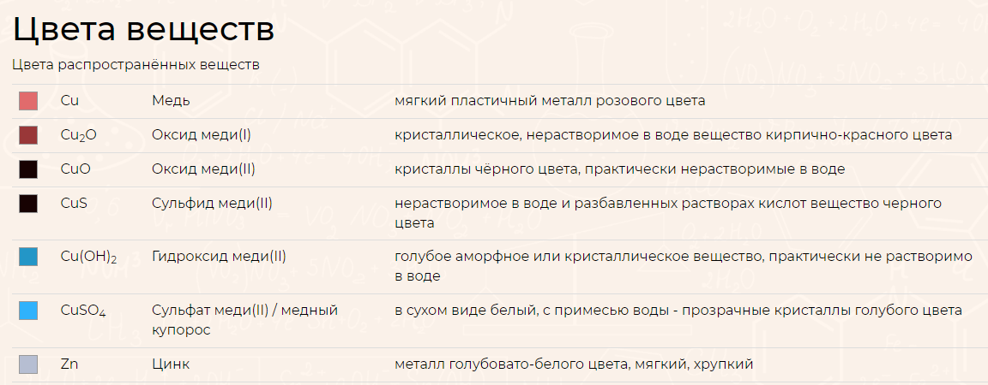

Slide 23
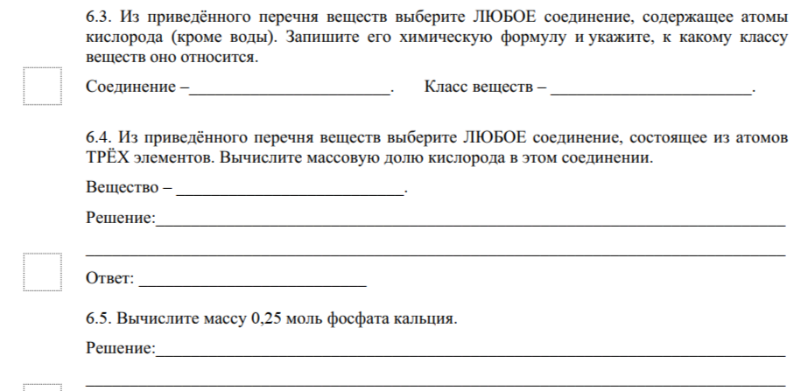

Slide 25
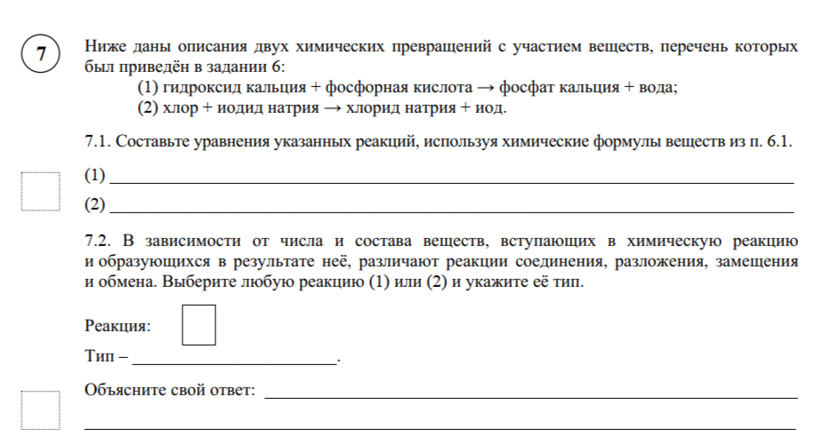

Slide 28
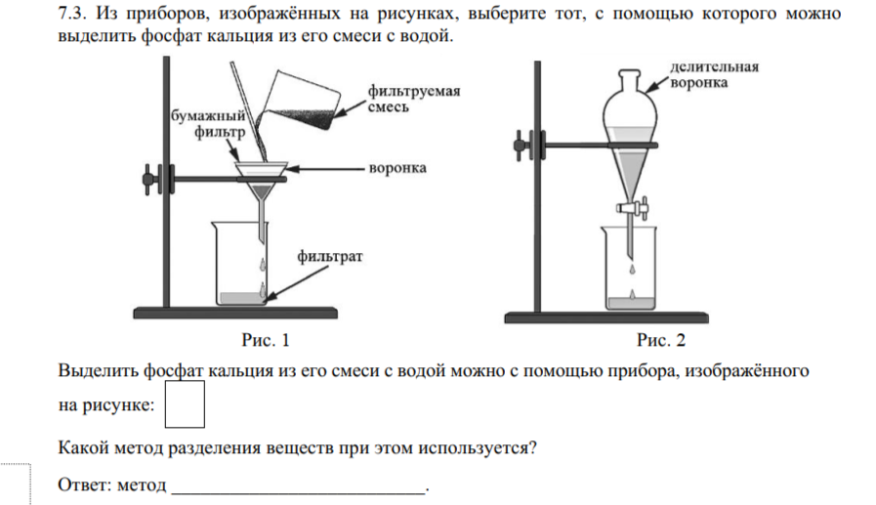

Slide 30
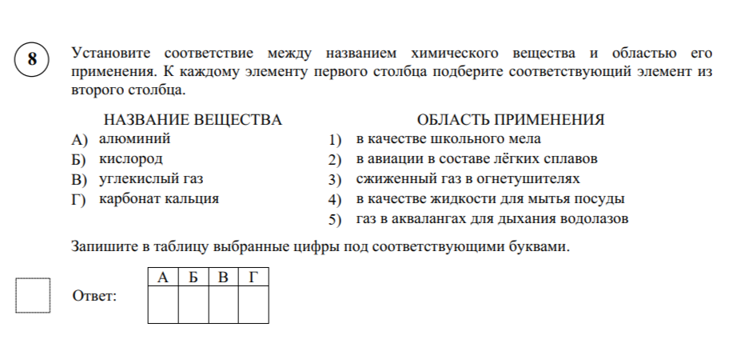

Slide 32
10 КЛАСС

Slide 33
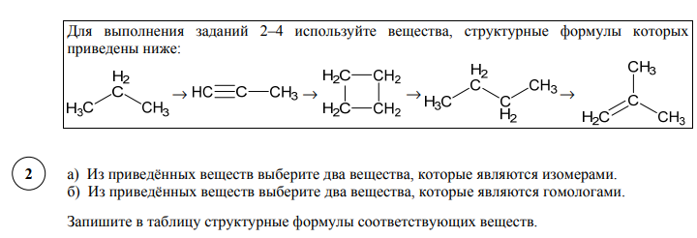

Slide 34
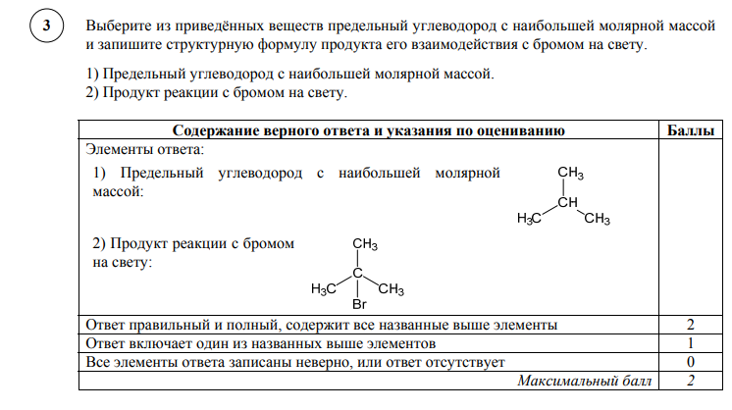

Slide 35
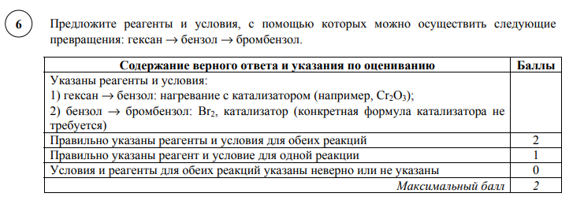

Slide 36
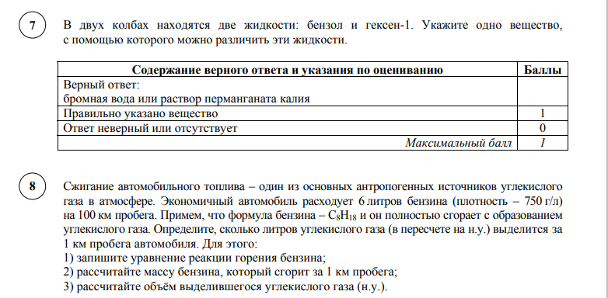

Slide 38
